Slide 1






Slide 2


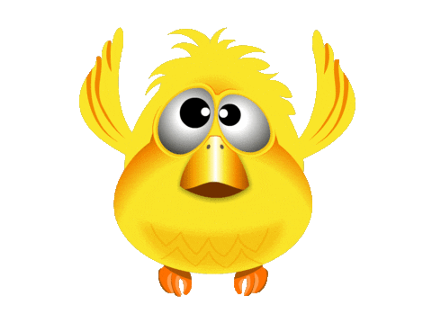




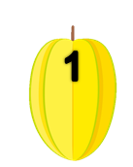



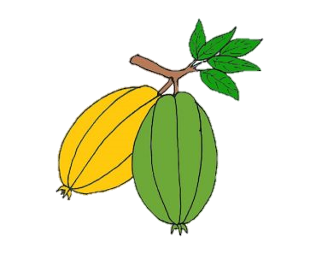




Học tiếp
Click vào quả khế để đi đến câu hỏi
Tại slide câu hỏi, click vào con chim để quay về slide này
Chơi xong thì enter để xuất hiên người nông dân hạnh phúc
Click vào người nông dân hạnh phúc để đi đến bài mới
Đọc xong mn xoá ô này đi nhé!
ĂN KHẾ
TRẢ VÀNG
Notes:
Click vào quả khế để đi đến câu hỏi
Tại slide câu hỏi, click vào con chim để quay về slide này
Chơi xong thì enter để xuất hiên người nông dân hạnh phúc
Click vào người nông dân để đi đến bài mới

Slide 3
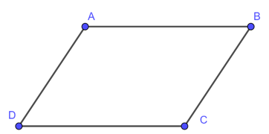
Đây là hình gì?
Hình bình hành

Slide 4
2. Đọc tên các cặp cạnh song song có trong hình bình hành ABCD
AB ∥ DC; AD ∥ BC

Slide 5
3. Đọc tên các cặp cạnh bằng nhau có trong hình bình hành ABCD
AB = DC; AD = BC

Slide 6
4. Hãy nêu lại các đặc điểm của cạnh hình bình hành?
Hình bình hành có hai cặp cạnh đối diện, song song và bằng nhau

Slide 7




TOÁN

Slide 8

- Hình thành biểu tượng về hình thoi.
- Nhận biết một số đặc điểm của hình thoi.

Slide 9


Slide 10
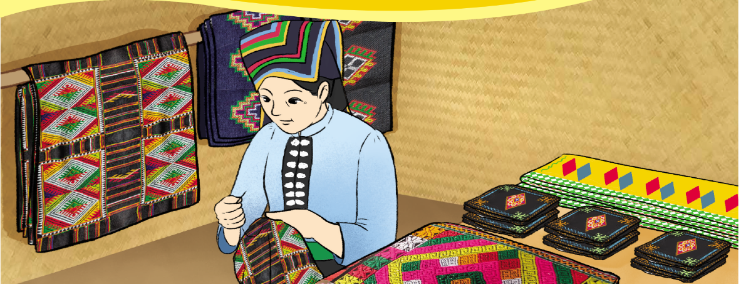
Theo em, các hình ảnh xuất hiện trên các tấm vải thổ cẩm trong tranh là hình gì?

Slide 11
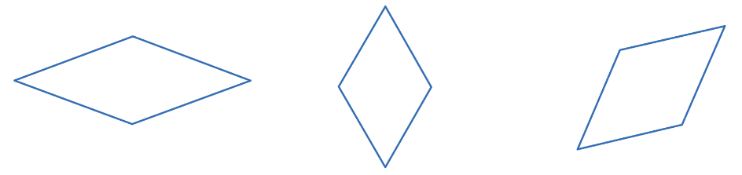
Đây là các hình thoi

Slide 12
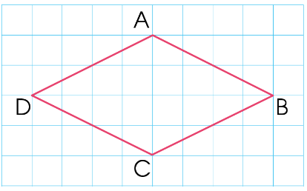
Hình thoi ABCD có:
Cạnh AB song song với DC; Cạnh AD song song với BC
AB = BC = CD = DA

Slide 13
Hình thoi có hai cặp cạnh đối diện song song và bốn cạnh bằng nhau.

Slide 14


Slide 15
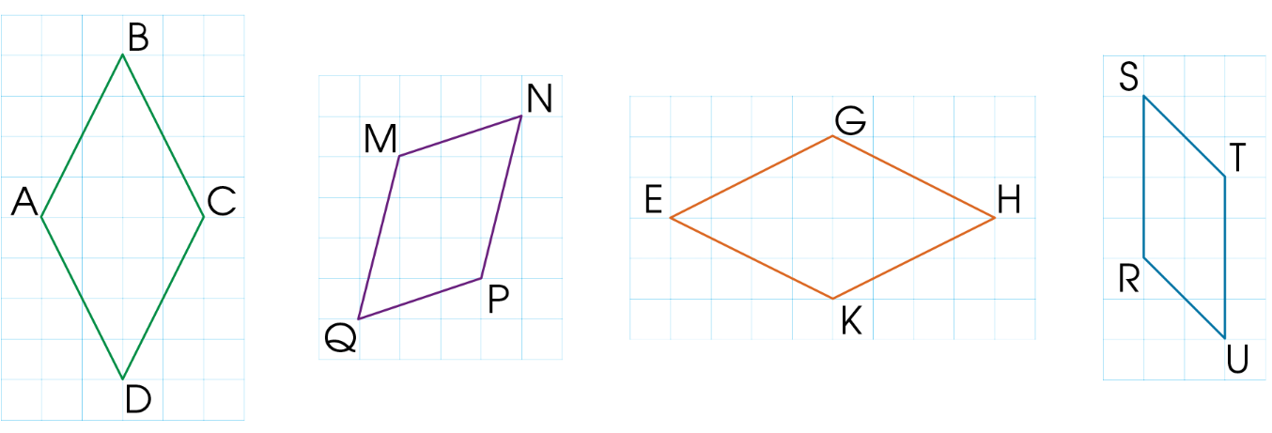

Bài 1:
Trong các hình sau, hình nào là hình thoi?

Slide 16
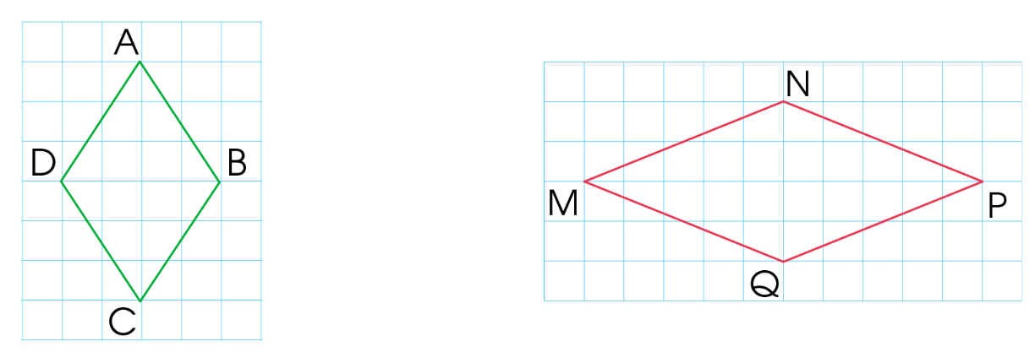
Bài 2:
Nêu tên các cặp cạnh song song và các cạnh bằng nhau có trong mỗi hình thoi dưới đây:

Slide 17
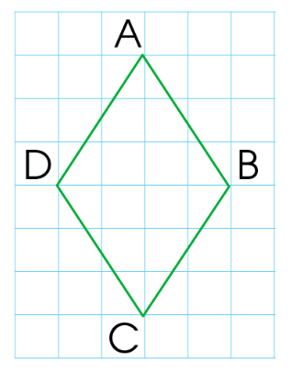
Hình thoi ABCD.
Cạnh AB song song DC.
Cạnh AD song song BC.
AB = BC = CD = DA

Slide 18
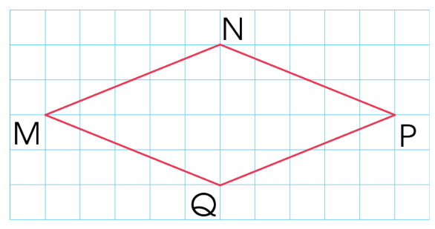
Hình thoi MNPQ.
Cạnh MN song song QP.
Cạnh MQ song song NP.
MN = NP = PQ = QM

Slide 19
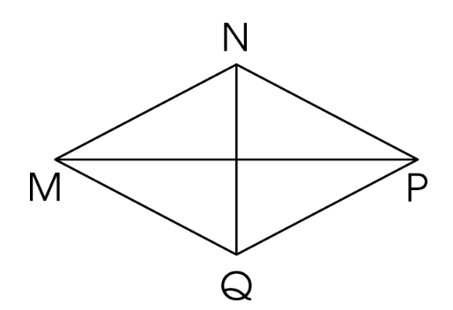
Bài 3:
Câu nào đúng? Câu nào sai?
Trong hình thoi MNPQ:
a) MN và QP không bằng nhau.
b) Các cặp cạnh đối diện song song
c) MN không song song với QP
d) Bốn cạnh đều bằng nhau.
Sai
Đúng
Sai
Đúng

Slide 20
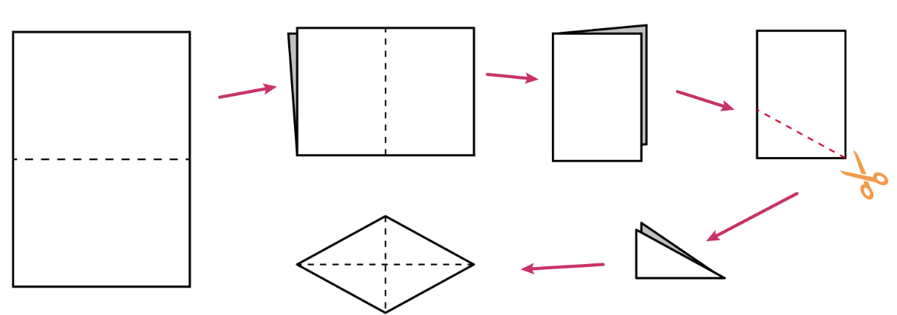
Bài 4:
Gấp và cắt tờ giấy (theo hình vẽ) để tạo thành hình thoi.

Slide 21


Slide 22
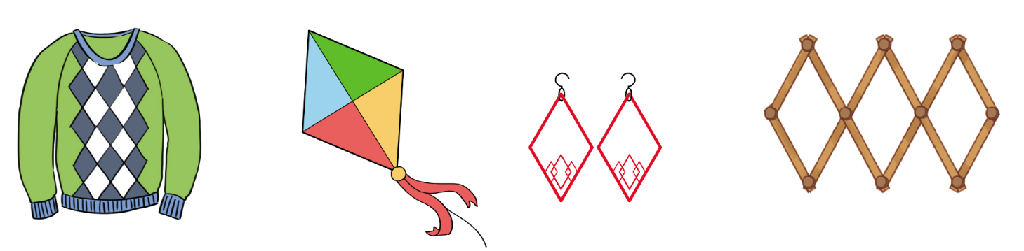
Bài 5:
a) Chỉ ra các hình ảnh có dạng hình thoi trong một số đồ vật sau:
Khuyên tai
Hàng rào
Họa tiết quả trám trên chiếc áo
Cánh diều

Slide 23
Bài 5:
b) Hãy kể một số hình ảnh có dạng hình thoi trong thực tế mà em biết.

Slide 24
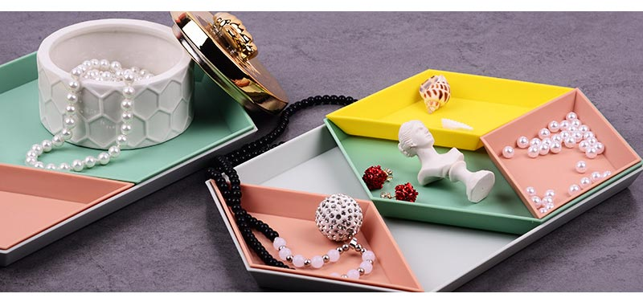
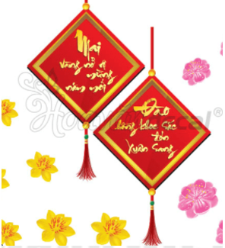
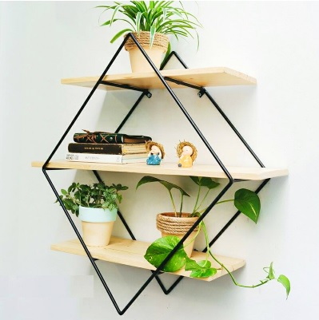
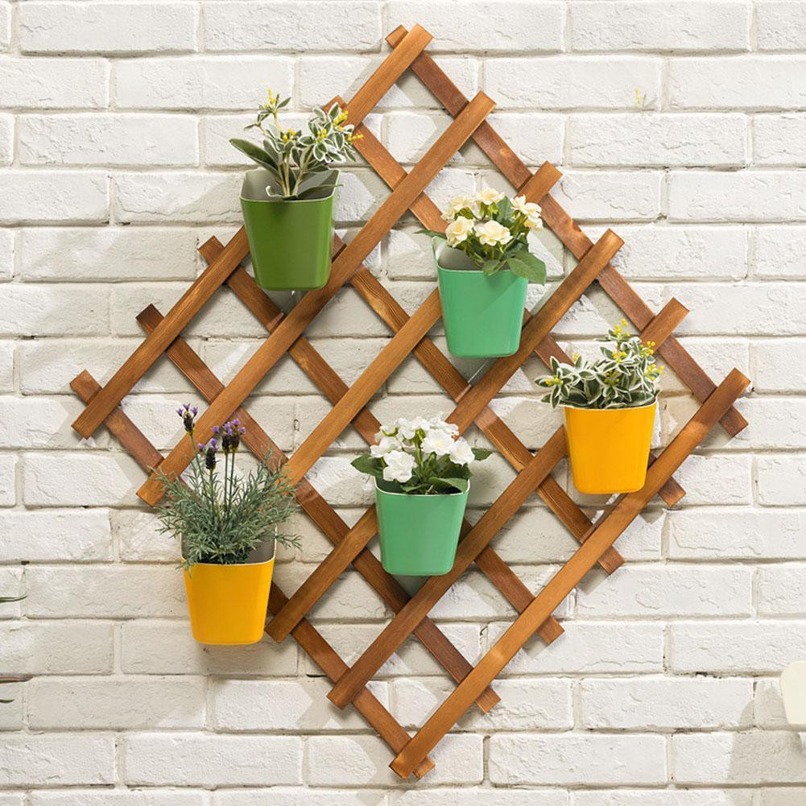

Slide 25

Ôn lại bài đã học
Chuẩn bị bài học mới

Slide 26
LỜI CẢM ƠN
Chân thành cảm ơn quý thầy cô đã sử dụng tài liệu. Mong quý thầy cô sử dụng tài liệu nội bộ và không chia sẻ đi các trang mạng xã hội nhé!
Mong rằng tài liệu này sẽ giúp quý thầy cô gặt hái được nhiều thành công trong sự nghiệp trồng người.
Lớp 5 tới em có tiếp tục soạn Kết nối tri thức và Cánh diều. Rất mong được đồng hành cùng quý thầy cô tới hết lớp 5.
Trong quá trình soạn bài có lỗi nào mong quý thầy cô phản hồi lại Zalo hoặc FB giúp em.
Zalo duy nhất của em: 0972.115.126 (Hương Thảo). Các nick khác ngoài nick này đều là giả mạo.
Facebook: https://www.facebook.com/huongthaoGADT

Slide 27


